Slide 1




Slide 2
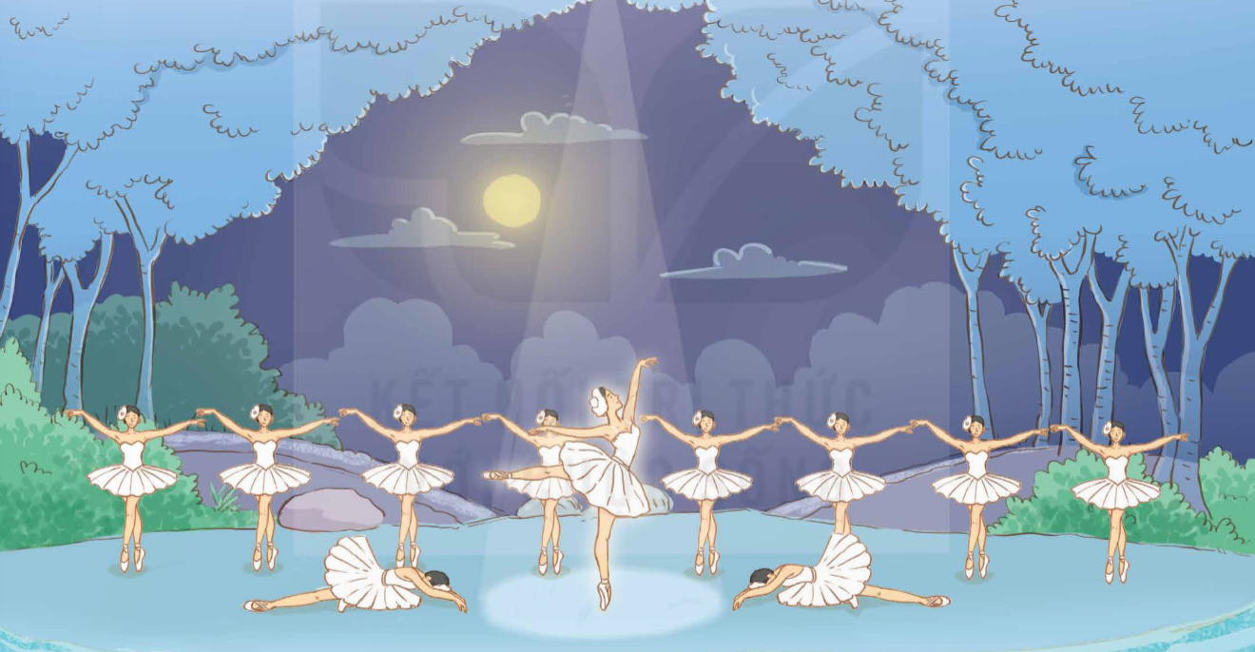
Quan sát tranh và nêu suy nghĩ của em về các diễn viên trong tranh.

Slide 3

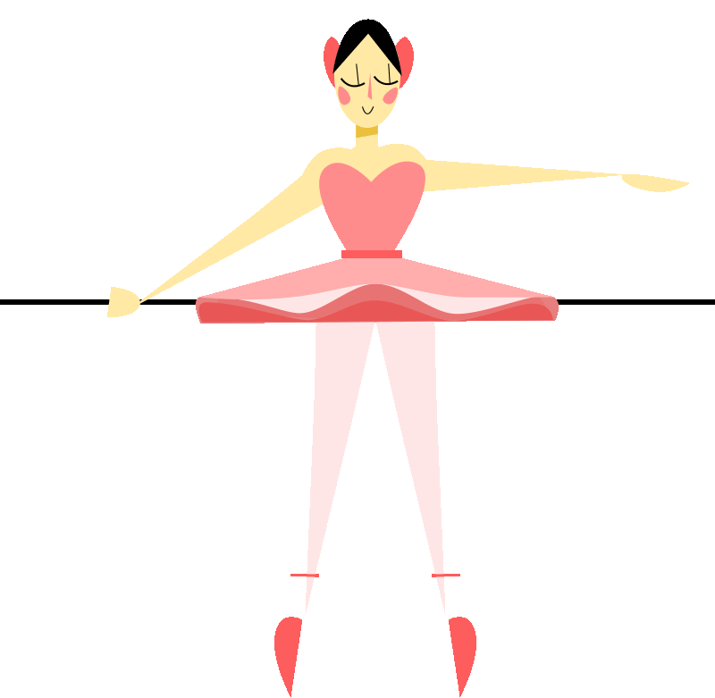



Slide 4

Ba lê là môn nghệ thuật múa có nguồn gốc từ châu Âu. Nghệ thuật múa ba lê được biết đến rộng rãi thông qua những vở ba lê – một thể loại vũ kịch có sự kết hợp giữa kịch, âm nhạc và vũ đạo.
Những vở ba lê nổi tiếng thế giới có thể kể đến như Hồ thiên nga, Người đẹp ngủ trong rừng, Lọ Lem,... Mỗi vở kịch là một câu chuyện ca ngợi tình yêu, sự thánh thiện và ước mơ vươn tới những điều tốt đẹp của con người trong cuộc sống.
Trong các vở ba lê, người diễn viên dùng động tác múa để thể hiện nội dung thay cho lời nói. Như trong vở Hồ thiên nga, các diễn viên thực hiện những cú xoay người đẹp mắt và chuẩn xác, những bước đi nhẹ như cánh hoa hé mở khiến khán giả có cảm giác được ngắm nhìn một đàn thiên nga đang lướt trên mặt hồ. Khi diễn viên chính đứng một chân xoay liên tục tới 32 vòng trên đầu mũi chân, khán giả cũng cảm nhận được nhân vật đang mong muốn thể hiện sức mạnh một cách mãnh liệt. Để thực hiện được những kĩ thuật rất khó này, người diễn viên phải dày công khổ luyện trong một thời gian dài.
Hiện nay, ba lê là môn nghệ thuật được nhiều người yêu thích và được dạy ở các trường múa trên khắp thế giới.
(Tuệ Nhi tổng hợp)

Slide 5
Ba lê là môn nghệ thuật múa có nguồn gốc từ châu Âu. Nghệ thuật múa ba lê được biết đến rộng rãi thông qua những vở ba lê – một thể loại vũ kịch có sự kết hợp giữa kịch, âm nhạc và vũ đạo.
Những vở ba lê nổi tiếng thế giới có thể kể đến như Hồ thiên nga, Người đẹp ngủ trong rừng, Lọ Lem,... Mỗi vở kịch là một câu chuyện ca ngợi tình yêu, sự thánh thiện và ước mơ vươn tới những điều tốt đẹp của con người trong cuộc sống.
Trong các vở ba lê, người diễn viên dùng động tác múa để thể hiện nội dung thay cho lời nói. Như trong vở Hồ thiên nga, các diễn viên thực hiện những cú xoay người đẹp mắt và chuẩn xác, những bước đi nhẹ như cánh hoa hé mở khiến khán giả có cảm giác được ngắm nhìn một đàn thiên nga đang lướt trên mặt hồ. Khi diễn viên chính đứng một chân xoay liên tục tới 32 vòng trên đầu mũi chân, khán giả cũng cảm nhận được nhân vật đang mong muốn thể hiện sức mạnh một cách mãnh liệt. Để thực hiện được những kĩ thuật rất khó này, người diễn viên phải dày công khổ luyện trong một thời gian dài.
Hiện nay, ba lê là môn nghệ thuật được nhiều người yêu thích và được dạy ở các trường múa trên khắp thế giới. (Tuệ Nhi tổng hợp)
1
2
3
4

Slide 6


Slide 7


rộng rãi
Lọ Lem
vở ba lê
khổ luyện

Slide 8


Nghệ thuật múa ba lê được biết đến rộng rãi thông qua những vở ba lê - một thể loại vũ kịch có sự kết hợp giữa kịch, âm nhạc và vũ đạo;
Như trong vở Hồ thiên nga, các diễn viên thực hiện những cú xoay người đẹp mắt và chuẩn xác, những bước đi nhẹ như cánh hoa hé mở khiến khán giả có cảm giác được ngắm nhìn một đàn thiên nga đang lướt trên mặt hồ...

Slide 9
Nghệ thuật múa ba lê được biết đến rộng rãi/ thông qua những vở ba lê - một thể loại vũ kịch/có sự kết hợp giữa kịch, âm nhạc và vũ đạo;
Như trong vở Hồ thiên nga,/các diễn viên thực hiện những cú xoay người đẹp/mắt và chuẩn xác, những bước đi nhẹ như cánh hoa hé mở/khiến khán giả có cảm giác/được ngắm nhìn một đàn thiên nga/đang lướt trên mặt hồ...

Slide 10
Ba lê là môn nghệ thuật múa có nguồn gốc từ châu Âu. Nghệ thuật múa ba lê được biết đến rộng rãi thông qua những vở ba lê – một thể loại vũ kịch có sự kết hợp giữa kịch, âm nhạc và vũ đạo.
Những vở ba lê nổi tiếng thế giới có thể kể đến như Hồ thiên nga, Người đẹp ngủ trong rừng, Lọ Lem,... Mỗi vở kịch là một câu chuyện ca ngợi tình yêu, sự thánh thiện và ước mơ vươn tới những điều tốt đẹp của con người trong cuộc sống.
Trong các vở ba lê, người diễn viên dùng động tác múa để thể hiện nội dung thay cho lời nói. Như trong vở Hồ thiên nga, các diễn viên thực hiện những cú xoay người đẹp mắt và chuẩn xác, những bước đi nhẹ như cánh hoa hé mở khiến khán giả có cảm giác được ngắm nhìn một đàn thiên nga đang lướt trên mặt hồ. Khi diễn viên chính đứng một chân xoay liên tục tới 32 vòng trên đầu mũi chân, khán giả cũng cảm nhận được nhân vật đang mong muốn thể hiện sức mạnh một cách mãnh liệt. Để thực hiện được những kĩ thuật rất khó này, người diễn viên phải dày công khổ luyện trong một thời gian dài.
Hiện nay, ba lê là môn nghệ thuật được nhiều người yêu thích và được dạy ở các trường múa trên khắp thế giới. (Tuệ Nhi tổng hợp)
1
2
3
4

Slide 11

Trong bài, con chưa hiểu nghĩa của từ nào?

Slide 12




Luyện đọc trong nhóm
Yêu cầu
Phân công đọc theo đoạn.
Tất cả thành viên đều đọc.
Đọc đúng giọng điệu, cách ngắt nhịp

Slide 13



Tiêu chí
Thi đọc trước lớp
1. Đọc đúng
2. Đọc to, rõ
3. Đọc ngắt, nghỉ đúng chỗ

Slide 14


Slide 15
1. Đọc thầm đoạn 1 và cho biết “Nghệ thuật múa ba lê được giới thiệu như thế nào?
Có nguồn gốc từ châu Âu, được biết đến rộng rãi thông qua những vở ba lê – một thể loại vũ kịch có sự kết hợp giữa kịch, âm nhạc và vũ đạo.
Ý 1: Giới thiệu về múa ba lê.

Slide 16
Đọc thầm đoạn 2
2. Tìm thông tin nói về nội dung của các vở ba lê.
Nội dung các vở ba lê (như Hồ thiên nga, Người đẹp ngủ trong rừng, Lọ Lem...) đều ca ngợi tình yêu, sự thánh thiện và ước mơ vươn tới những điều tốt đẹp của con người.
Ý 2: Giá trị nghệ thuật của múa ba lê.

Slide 17
Đọc thầm đoạn 3
3. Trong các vở ba lê, người diễn viên thể hiện nội dung vở kịch bằng cách nào? Điều đó được thể hiện ra sao trong vở Hồ thiên nga?
Người diễn viên dùng động tác múa (vũ đạo) để thể hiện nội dung thay cho lời nói. Trong vở Hồ thiên nga, các diễn viên thực hiện những cú xoay người đẹp mắt và chuẩn xác, những bước đi nhẹ như cánh hoa hé mở để thể hiện cảnh đàn thiên nga đang lướt trên mặt hồ; diễn viên chính đứng một chân xoay liên tục tới 32 vòng trên đầu mũi chân để diễn tả nhân vật đang mong muốn thể hiện sức mạnh một cách mãnh liệt.

Slide 18
4. Theo em, vì sao diễn viên múa ba lê phải rất dày công khổ luyện?
Vì những động tác múa của ba lê rất đẹp mắt, tinh tế nhưng đồng thời cũng rất khó. Ví dụ như động tác xoay người thật chuẩn xác, thậm chí xoay đến 32 vòng, động tác đi nhẹ như lướt, động tác đứng trên đầu mũi chân,... Để thể hiện vừa chính xác vừa đẹp mắt những động tác đó, người diễn viên phải dày công khổ luyện trong thời gian dài.
Ý 3: Tả điệu múa Hồ thiên nga
và sự khổ luyện của các diễn viên.

Slide 19
Em sắp xếp các thông tin theo trật tự trong bài đọc như sau:
– Thông tin chung về nghệ thuật múa ba lê
– Nội dung các vở ba lê
– Cách thể hiện nội dung trong các vở ba lê
– Sự phổ biến của múa ba lê hiện nay
Sắp xếp các thông tin dưới đây theo trật tự trong bài đọc.
– Cách thể hiện nội dung trong các vở ba lê
– Thông tin chung về nghệ thuật múa ba lê
– Sự phổ biến của múa ba lê hiện nay
– Nội dung các vở ba lê

Slide 20

Múa ba lê là một nghệ thuật do những diễn viên khổ luyện mới truyền tải được ngôn ngữ của một câu chuyện không lời.

Slide 21


Slide 22
Đọc cả bài với ngữ điệu chậm rãi, tình cảm; giọng đọc phù hợp, nhấn giọng vào những từ ngữ thể hiện tâm trạng, cảm xúc của nhân vật.

Slide 23
LUYỆN ĐỌC ĐOẠN 3
Trong các vở ba lê, người diễn viên dùng động tác múa để thể hiện nội dung thay cho lời nói. Như trong vở Hồ thiên nga, các diễn viên thực hiện những cú xoay người đẹp mắt và chuẩn xác, những bước đi nhẹ như cánh hoa hé mở khiến khán giả có cảm giác được ngắm nhìn một đàn thiên nga đang lướt trên mặt hồ. Khi diễn viên chính đứng một chân xoay liên tục tới 32 vòng trên đầu mũi chân, khán giả cũng cảm nhận được nhân vật đang mong muốn thể hiện sức mạnh một cách mãnh liệt. Để thực hiện được những kĩ thuật rất khó này, người diễn viên phải dày công khổ luyện trong một thời gian dài.

Slide 24
LUYỆN ĐỌC ĐOẠN 3
Trong các vở ba lê, người diễn viên dùng động tác múa để thể hiện nội dung thay cho lời nói. Như trong vở Hồ thiên nga, các diễn viên thực hiện những cú xoay người đẹp mắt và chuẩn xác, những bước đi nhẹ như cánh hoa hé mở khiến khán giả có cảm giác được ngắm nhìn một đàn thiên nga đang lướt trên mặt hồ. Khi diễn viên chính đứng một chân xoay liên tục tới 32 vòng trên đầu mũi chân, khán giả cũng cảm nhận được nhân vật đang mong muốn thể hiện sức mạnh một cách mãnh liệt. Để thực hiện được những kĩ thuật rất khó này, người diễn viên phải dày công khổ luyện trong một thời gian dài.

Slide 25


Slide 26

1. Tìm các kết từ trong câu dưới đây và cho biết tác dụng của chúng trong câu.
Để thực hiện được những kĩ thuật rất khó này, người diễn viên phải dày công khổ luyện trong một thời gian dài.
Kết từ | Tác dụng
để | biểu thị điều sắp nêu ra là mục đích
trong | biểu thị quan hệ vị trí

Slide 27



2. Tìm kết từ thay cho bông hoa để hoàn thiện câu.
a. Mặc dù không dùng lời nói nhưng các nghệ sĩ ba lê vẫn thể hiện được nội dung vở kịch thông qua những vũ đạo đẹp mắt và điêu luyện.
b. Vì múa ba lê là một môn nghệ thuật tinh tế, độc đáo nên ngày càng được nhiều người yêu thích.

Slide 28
Nêu suy nghĩ và cảm xúc của em sau khi học xong bài Nghệ thuật múa ba lê

Slide 29

Dặn dò
Về nhà luyện đọc và trả lời các câu hỏi
Chia sẻ với người thân về bài đọc.
Xem trước bài mới

Slide 30


CHÀO TẠM BIỆT

